Slide 1
Explain your problem
تصاویر زیر آب با توجه به اثرات شکست نور به شدت از کیفیت پایینی برخوردار هستند.
در بیشتر روش‌های موجود، اثرات اعوجاج در تصاویر خروجی ایجاد می‌کنند، و این خود باعث کم شدن کیفیت تصاویر خواهد شد.

Slide 2
How they solved
در مقاله موجود از روشی به نام NUCE استفاده شده است، که چهار مرحله را شامل می‌شود:
مرحله اول یک رویکرد جدید برای خنثی کردن رنگ های زیر آب معرفی می کند. کانال‌های رنگی پایین‌تر بر اساس فاکتورهایی افزایش می‌یابند که با در نظر گرفتن تفاوت بین کانال‌های رنگ بالا و پایین محاسبه می‌شوند.
در مرحله دوم، ادغام تصاویر با شدت دوگانه بر اساس میانگین مقادیر میانگین و میانه برای تولید هیستوگرام های با کشش پایین و کشش بالا پیشنهاد شده است. ترکیب بین این هیستوگرام ها کنتراست تصویر را به میزان قابل توجهی بهبود می بخشد.
در مرحله سوم، تساوی میانگین مبتنی بر هوش ازدحام برای بهبود طبیعی بودن تصویر خروجی پیشنهاد شده است. از طریق ادغام الگوریتم هوش ازدحام، مقادیر میانگین کانال‌های رنگی پایین‌تر تنظیم می‌شوند تا به مقدار میانگین کانال رنگ برتر بسته شوند.

Slide 3
Pathology
با توجه به اینکه پارامترهای استفاده شده در الگوریتم PSO برای تمامی تصاویر به طور یکسان استفاده شده‌اند، این احتمال وجود دارد که مقادیر استفاده شده برای برخی از تصاویر به طور مناسب کار کرده ولی برای دیگر تصاویر به شکلی نامناسب کار خواهد کرد و نتیجه مطلوب حاصل نگردد.

Slide 4
My new idea
با توجه به اینکه در مرحله سوم و تعداد هایپرپارامترهای این مسئله زیاد بوده و می‌تواند در نتیجه نهایی تاثیرات به سزایی داشته باشد، و همچنین با توجه به اینکه این هایپرپارامترها برای این مرحله برای همه تصاویر یکسان مقداردهی شده‌اند، می‌توان از طریق الگوریتم SDS ترتیبی را فراهم نمود که به ازای هر پارامتر یک بازه محتمل را در نظر گرفته و در نهایت بهترین راه حل را به دست آورد.
همانطور که عنوان شده الگوریتم SDS جهت جستجوی بهترین مقادیر گسترش یافته است، ولیکن این عمل باعث می‌شود سرعت الگوریتم به صورت چشمگیری کاهش یابد.

Slide 5
Why it can be better
الگوریتم‌ PSO دارای پارامترهای متفاوتی هست، که می‌توان با تغییر آن برای تصاویر مختلف به نتایج بهتری رسید، ولیکن یافتن این مقادیر کاری دشوار است.
لذا با استفاده از الگوریتم SDS می‌توان ابتدا گستره هر پارامتر را به چندین قسمت تقسیم نموده و در نهایت بهترین قسمت را مشخص نموده و در آن قسمت به صورت تصادفی جستجوی بیشتری را انجام داد تا به نتایج بهتری دست یابیم.

Slide 6
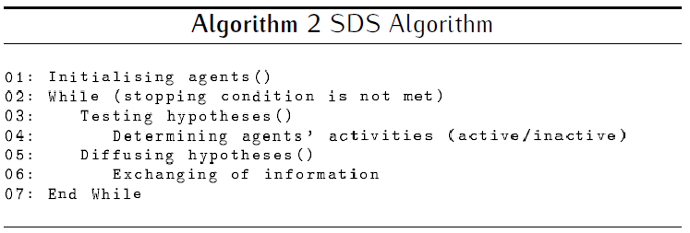
Method & Chart
برای این ایده یک الگوریتم به شکل زیر پیشنهاد شده است:

Slide 7
How to compare my result
برای ارزیابی این روش از متد Entropy که جهت شناسایی میزان پراکندگی رنگ‌ها در تصاویر استفاده می‌شود، استفاده شده است. به شکلی هر چه میزان Entropy بیشتر باشد به معنای شفافیت و وضوح بیشتر تصویر خواهد بود.

Slide 8
Results
مقادیرثابت در نظر گرفته در الگوریتم‌ها به شرح زیر است:
در اجرای NUCE داریم:
wmax: 0.9, wmin: 0.4, c1: 2, c2: 2
در اجرای SDS داریم:
SDS_Iteration: 10 , Agent count: 5
در نهایت نمودار صفحه بعد را بر اساس تعداد تکرار در PSO و میانگین Entropy به ازای تصاویر مشخص شده است.

Slide 9
Results

Slide 10
Times
با توجه به اینکه حجم محاسبات به شدت زیاد می‌شود، همانطور که انتظار می‌رود زمان اجرا به شدت زیاد می‌شود پس دیگر برای این مقدار محاسباتی انجام نشده است. چرا که زمان اجرا از چند ثانیه به چند دقیقه افزایش یافته است.

